Slide 1
Презентація
педагогічного досвіду
вчителя початкових класів
Павлік Валентини Євгеніївни

Slide 2
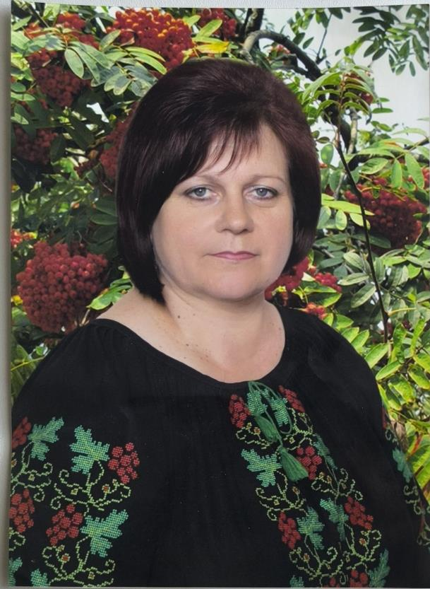
Загальні відомості
Посада, за якою атестується педагогічний працівник: вчитель початкових класів,
Місце роботи:Вільхівський ліцей
Горохівської міської ради
Освіта: вища, Луцький державний педагогічний інститут імені Лесі Українки (Луцьк 30 червня 1986 року) Педагогічний стаж: 42 роки
Категорія: спеціаліст вищої категорії.
Звання: «Старший вчитель»

Slide 3

Педагогічне кредо
«Вчитель- це скрипаль дитячих сердець: як поведе смичком, таку мелодію й почує»
Василь Сухомлинський

Slide 4
Професійне зростання та самоосвіта
Робота над науково-методичною темою
Участь у методичних об’єднаннях
Онлайн-конференції, вебінари НУШ
Опрацювання науково-методичної літератури
Використання педагогічних ідей Василя Сухомлинського, Софії Логачевської
Використання цифрових платформ (Смарт школа, Zoom)

Slide 5
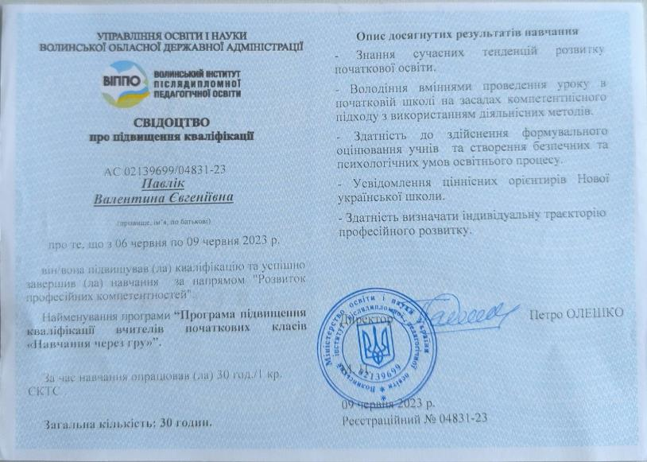
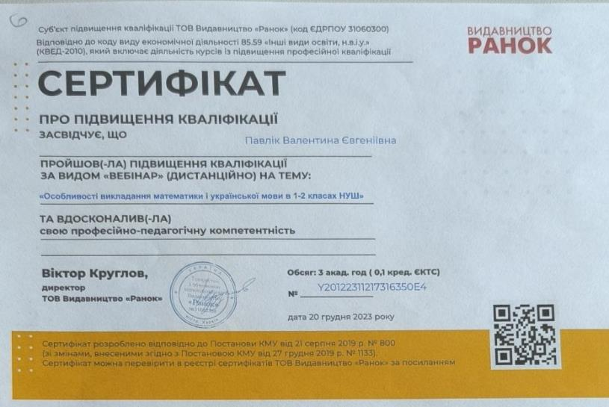
Підвищення кваліфікації

Slide 6
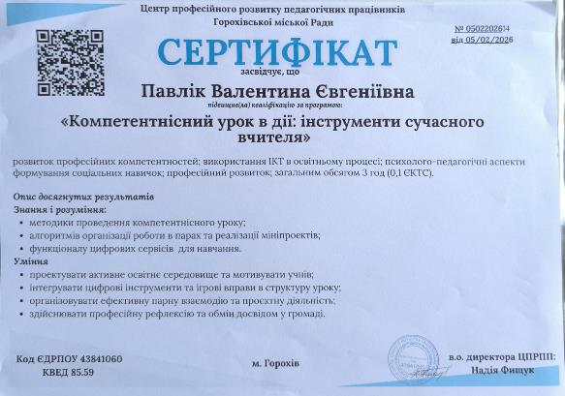
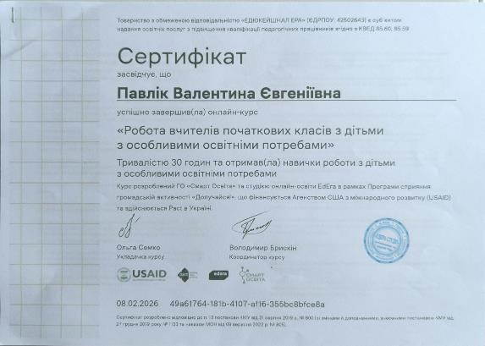
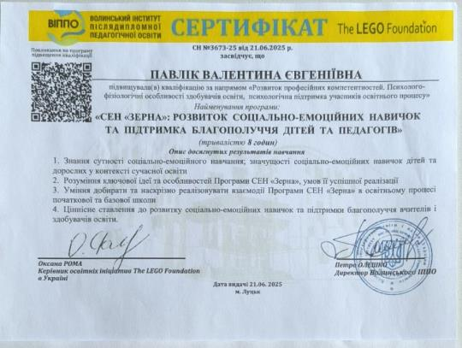
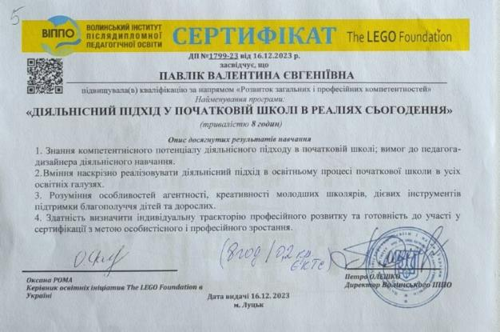
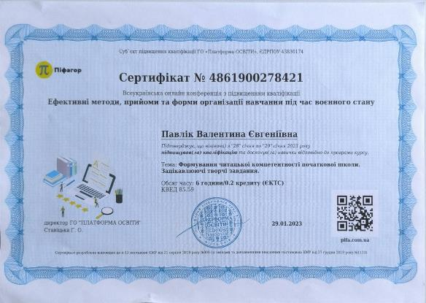
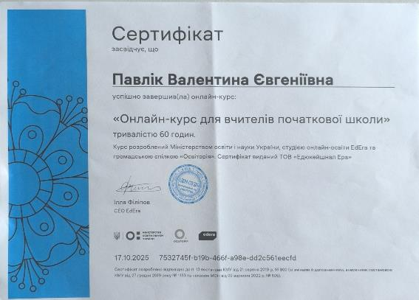
Самоосвіта:

Slide 7
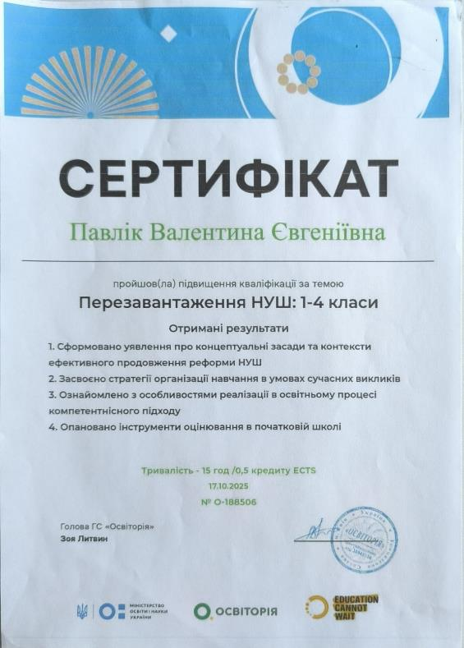
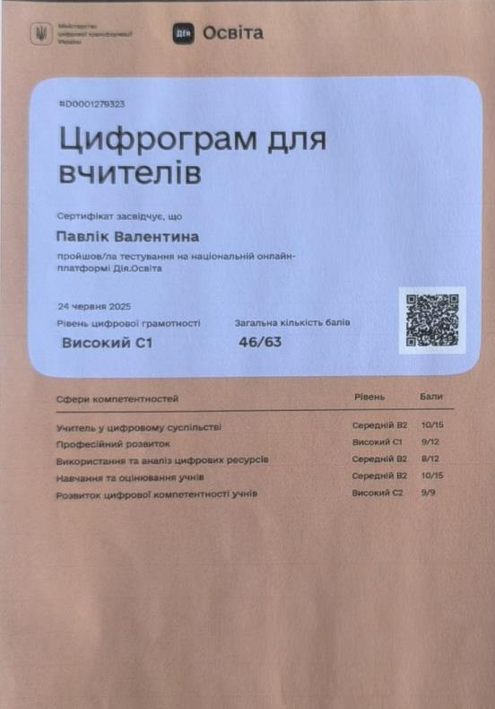
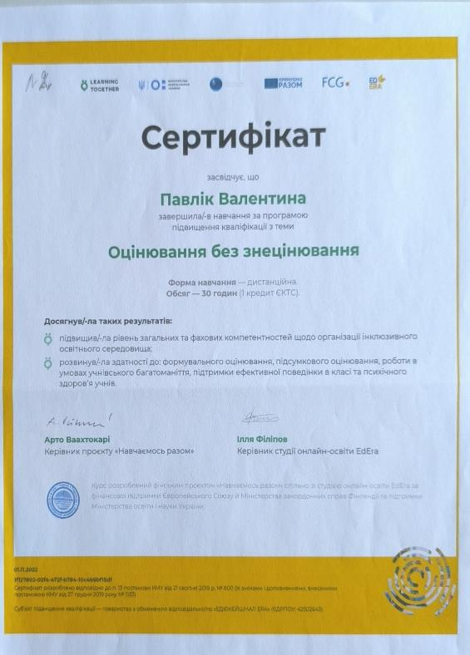
Самоосвіта:

Slide 8
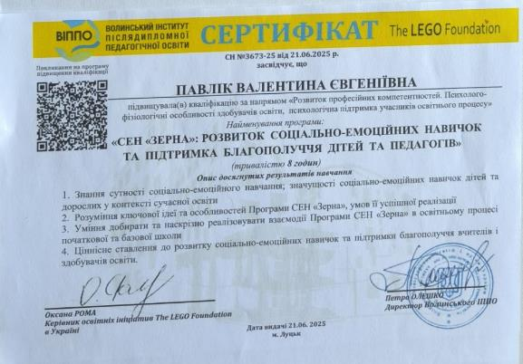
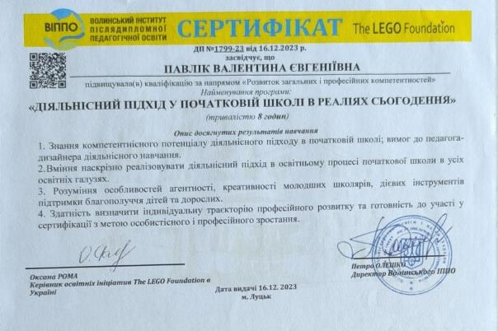
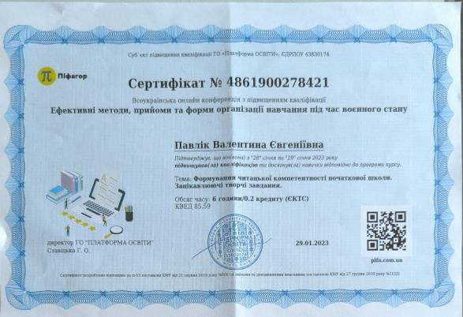
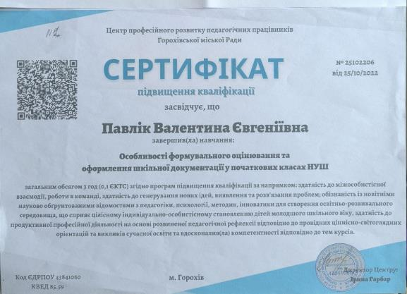
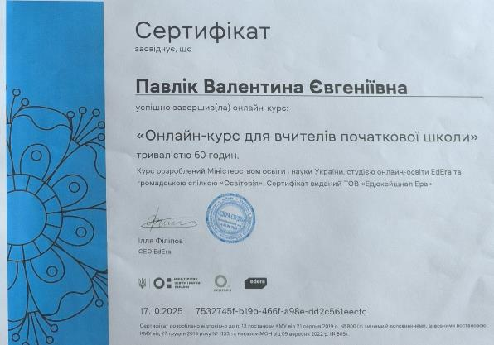
Самоосвіта:

Slide 9
Методична проблема:
«Активізація пізнавальної діяльності учнів шляхом впровадження новітніх інформаційних технологій»

Slide 10

Актуальність теми
Сучасна освіта потребує нових підходів до навчання.
Інформаційні технології допомагають:підвищити інтерес учнів до навчання
зробити уроки більш наочними та динамічнимирозвивати самостійність і творчість дітей
Використання ІКТ є важливою умовою формування компетентного учня.

Slide 11

Завдання
Мета
активізувати пізнавальну діяльність учнів через використання новітніх інформаційних технологій.
підвищити мотивацію до навчання
розвивати мислення та творчі здібності
формувати інформаційну компетентність
зробити навчання більш цікавим та ефективним.

Slide 12
Що таке пізнавальна діяльність?
Пізнавальна діяльність — це активна розумова діяльність учнів, спрямована на здобуття нових знань.
Вона включає:спостереженняаналіз і порівняння пошук інформації, розв'язання проблемних завдань.

Slide 13
Роль інформаційних технологій
зробити навчальний матеріал наочним
залучити учнів до активної роботи
швидко отримувати інформацію
розвивати цифрові навички.
ІКТ роблять навчання більш інтерактивним.

Slide 14
Використання ІКТ на уроках
На уроках можна використовувати:
мультимедійні презентації
інтерактивні вправи
навчальні відео
онлайн-вікторини
Онлайн завдання.
Це сприяє кращому засвоєнню матеріалу.

Slide 15
Онлайн-ресурси для навчання
Популярні освітні ресурси:
інтерактивні платформи для вправ
навчальні відео
цифрові тести та вікторини
віртуальні подорожі.
Такі ресурси роблять уроки цікавими та сучасними.

Slide 16
Переваги використання ІКТ
Використання інформаційних технологій:
підвищує мотивацію учнів
активізує пізнавальну діяльність
сприяє розвитку критичного мислення
забезпечує індивідуальний підхід до навчання

Slide 17
Результати використання
Застосування новітніх технологій:
1. підвищує інтерес до навчання
2. підвищується рівень самостійності
3. формується відповідальність
4.розвивається комунікація
5. покращуються навчальні досягнення

Slide 18

Висновки
Використання новітніх інформаційних технологій у навчальному процесі є ефективним засобом активізації пізнавальної діяльності учнів.ІКТ допомагають зробити уроки:
сучасними
цікавими
результативними.
Головне завдання вчителя — створити умови, у яких кожен учень буде активним учасником навчання.

Slide 19
Миті шкільного життя, збережені у фото:

Slide 20
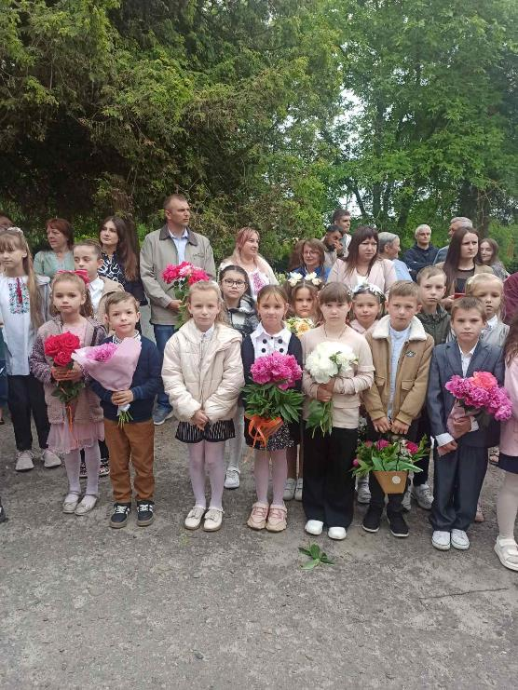
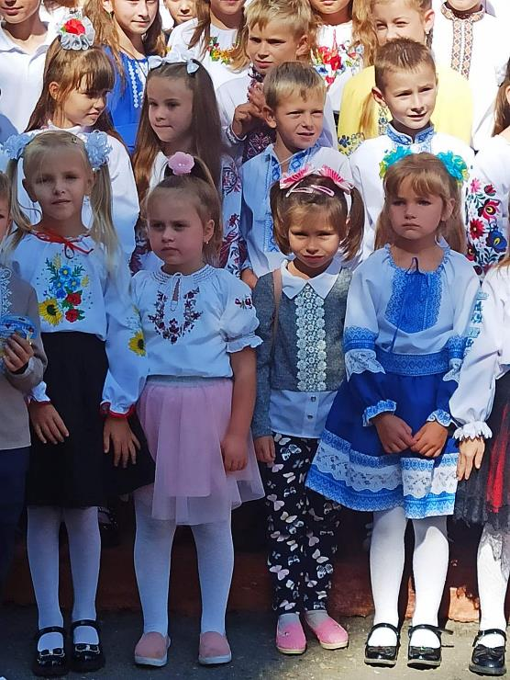
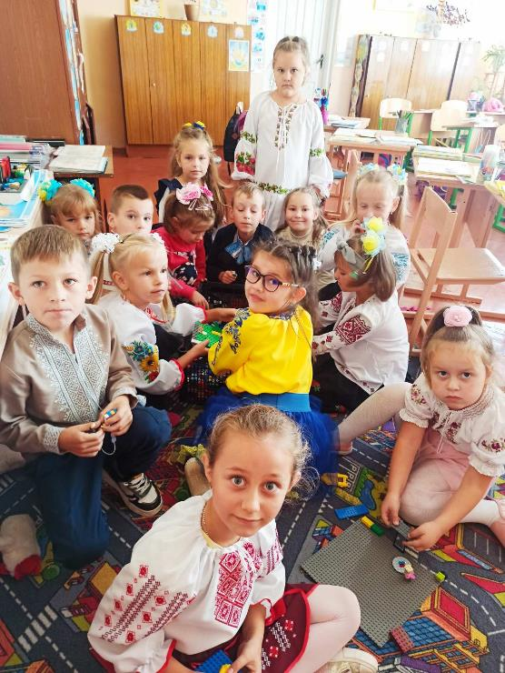
Мої вихованці

Slide 21
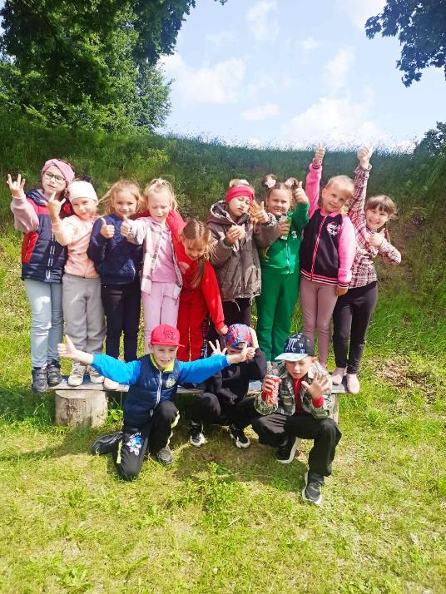
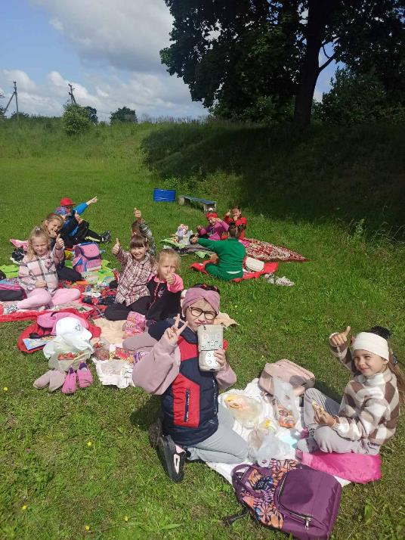
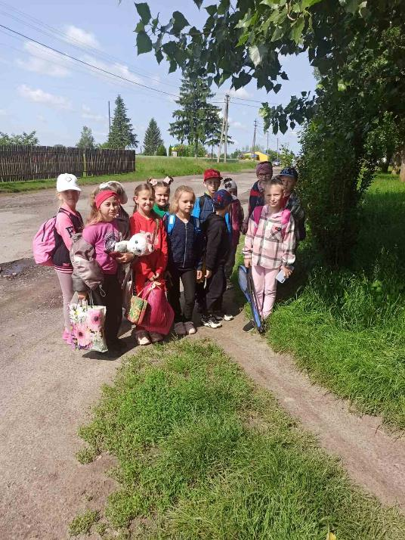
Мої вихованці

Slide 22
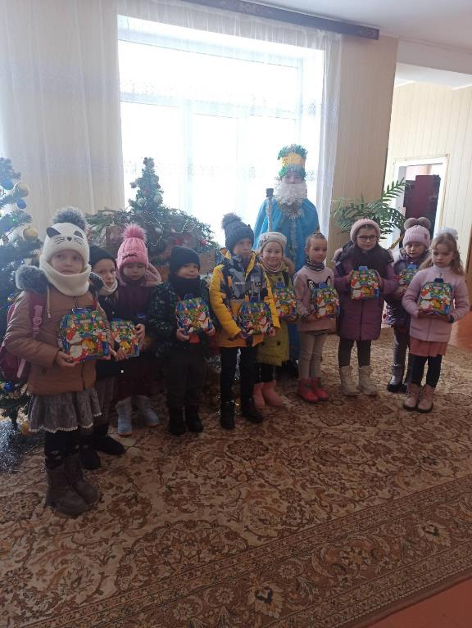
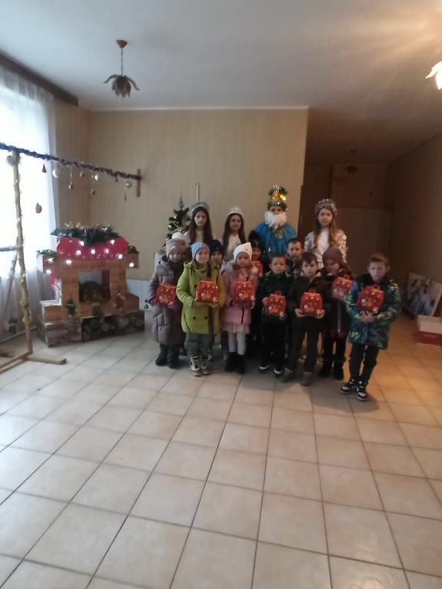
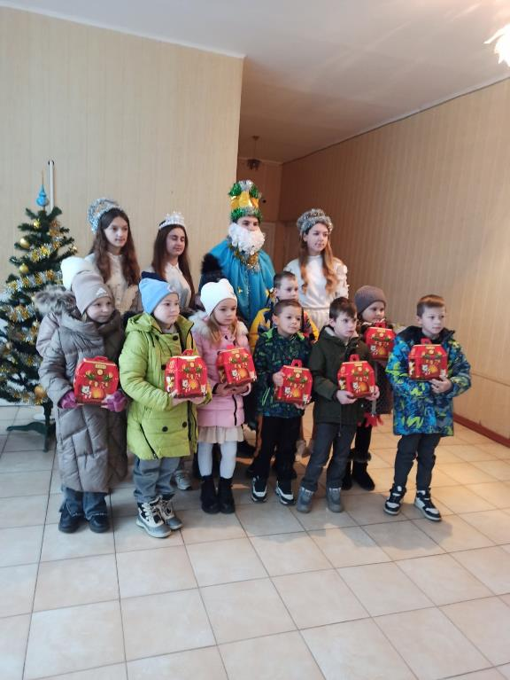
Мої вихованці

Slide 23
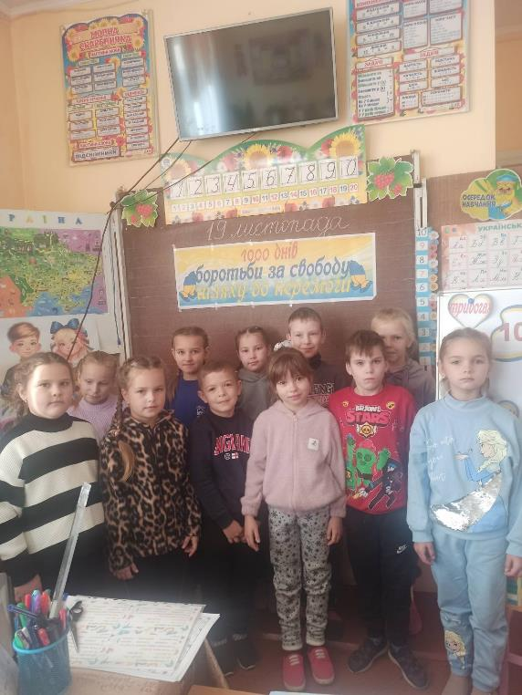
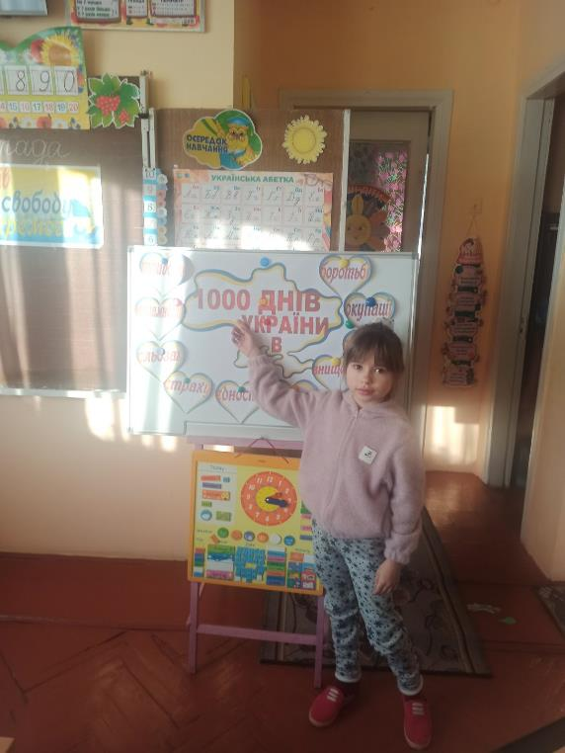
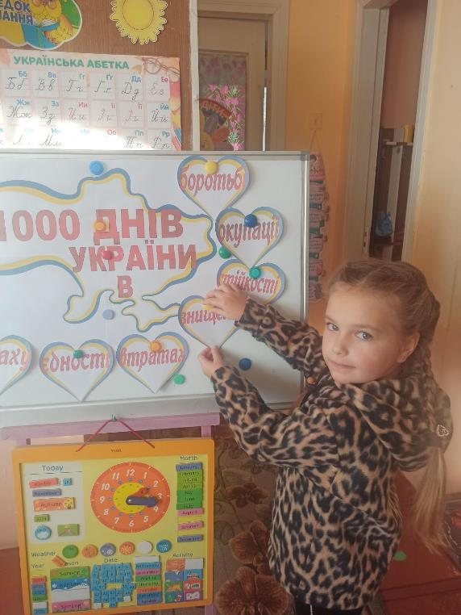
Мої вихованці

Slide 24
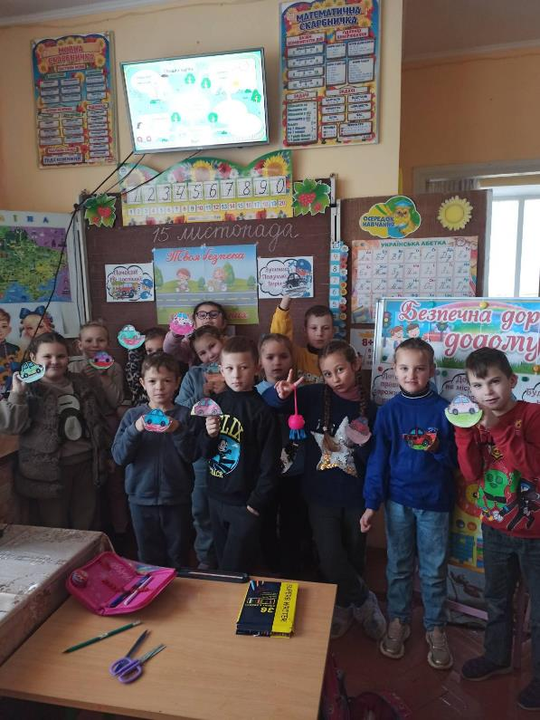
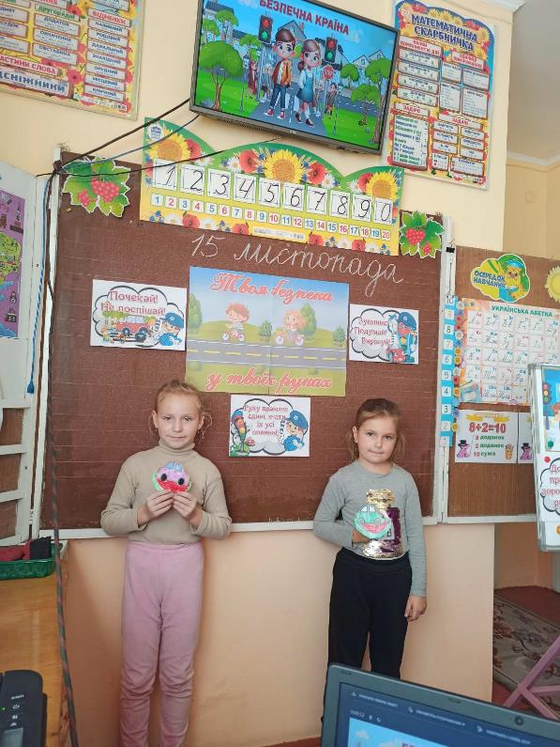
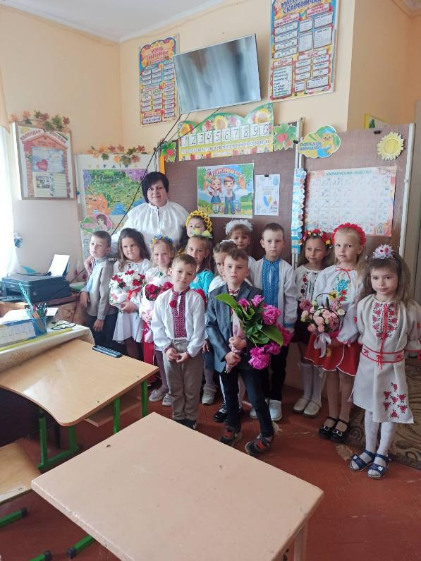
Мої вихованці

Slide 25
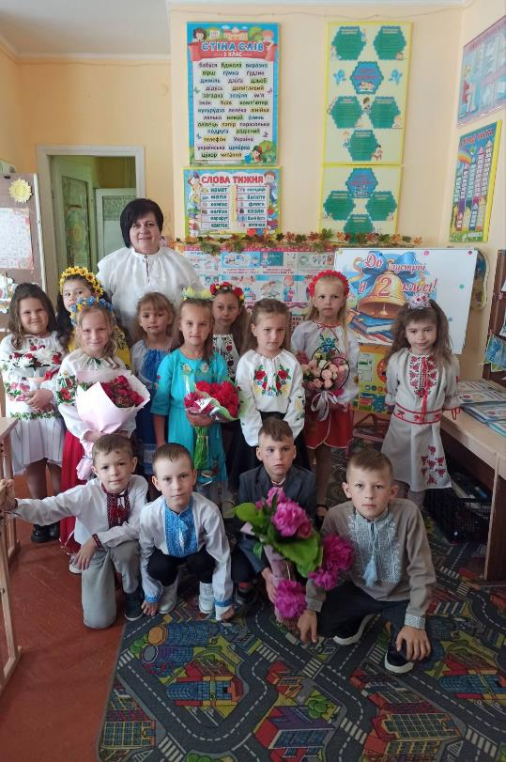
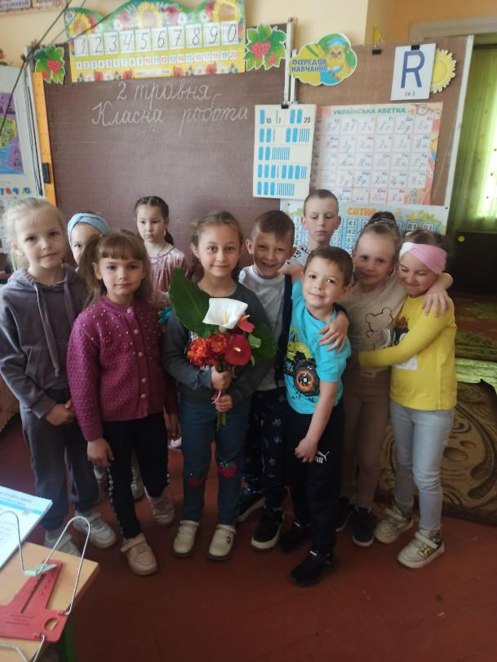
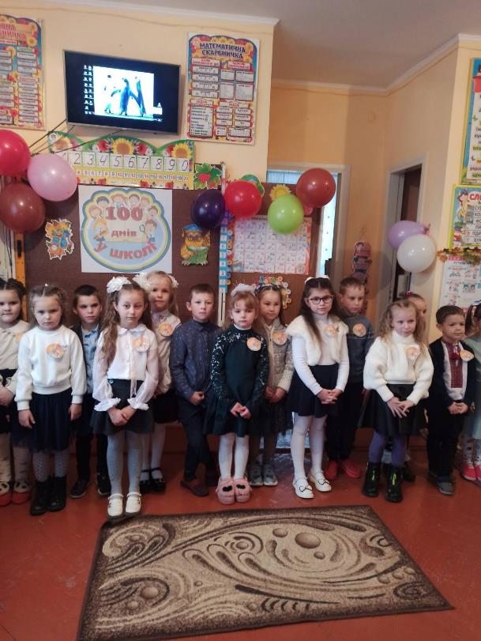
Мої вихованці

Slide 26
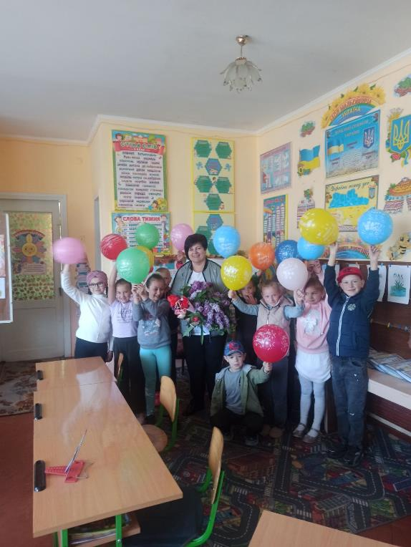
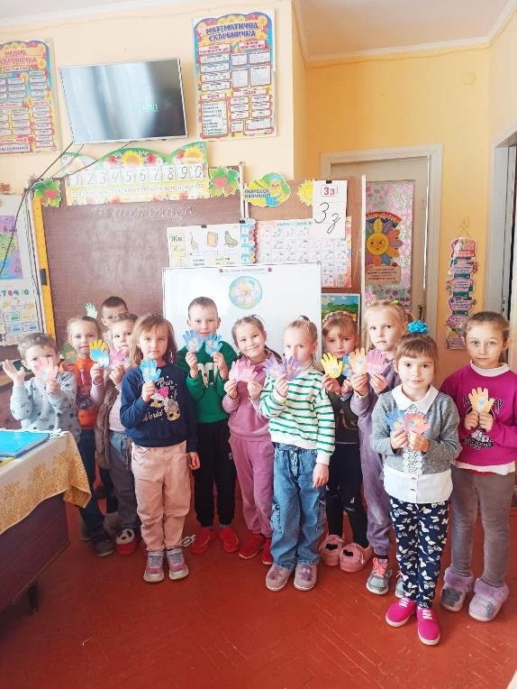
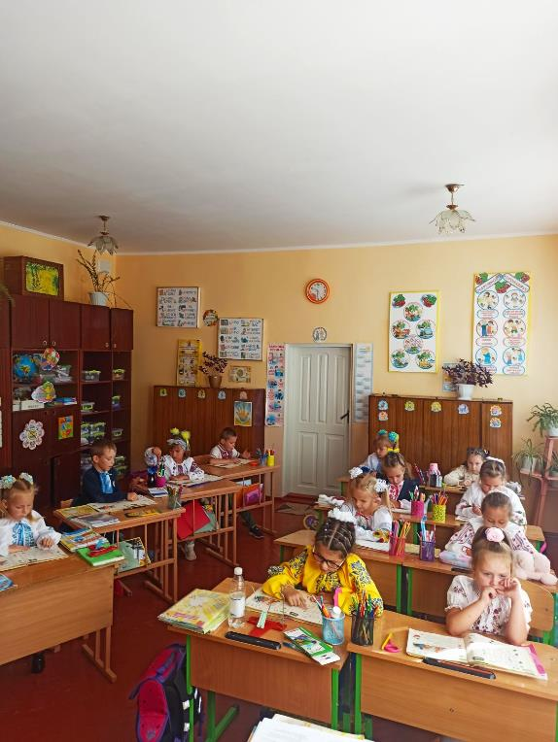
Мої вихованці

Slide 27
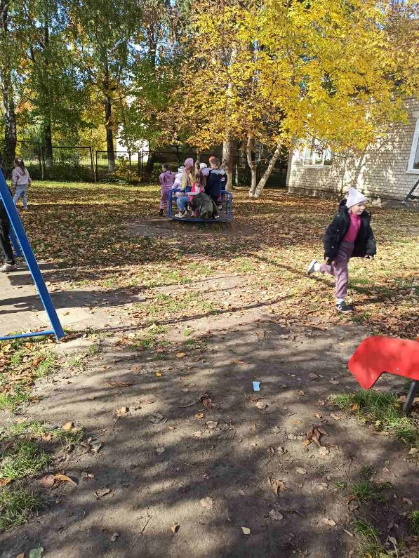
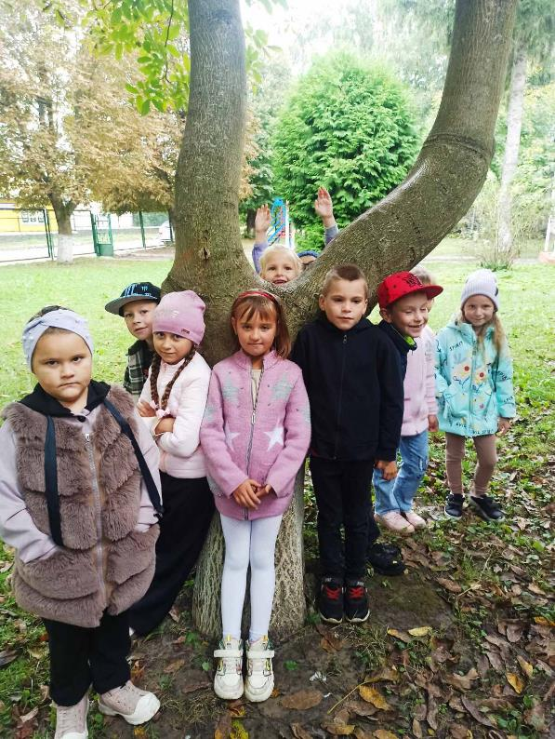
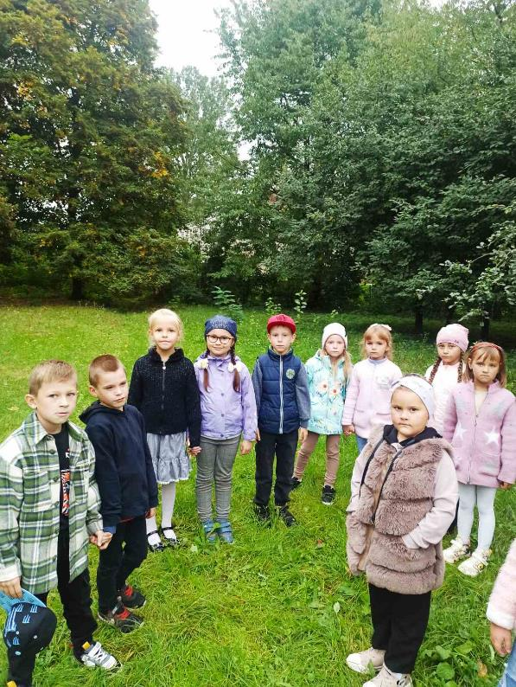
Мої вихованці

Slide 28
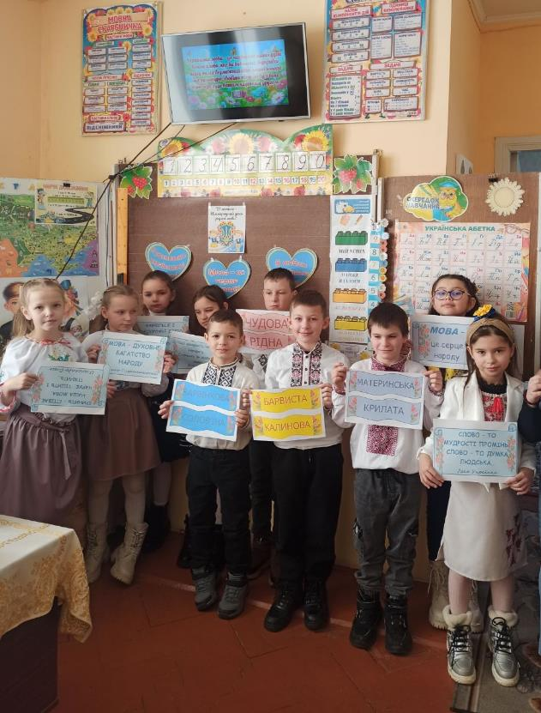
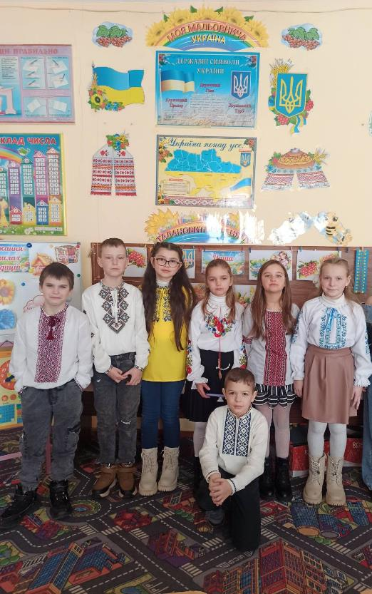
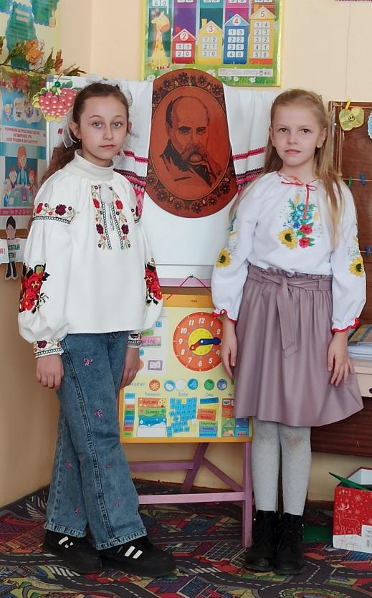
Мої вихованці

Slide 29
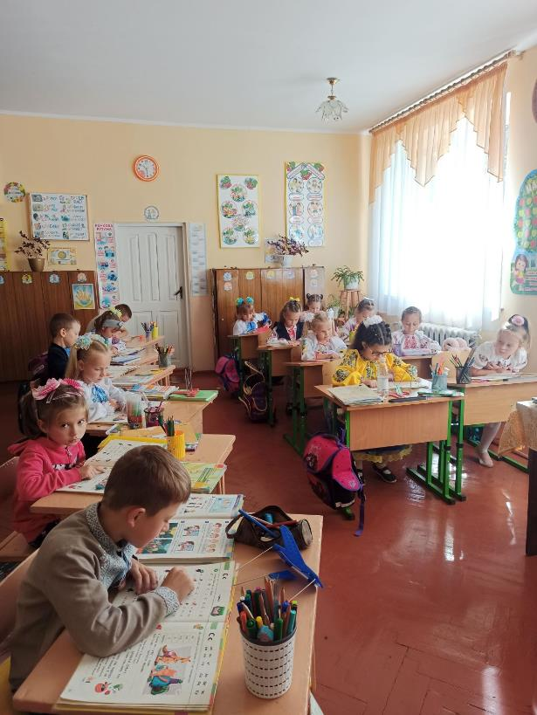
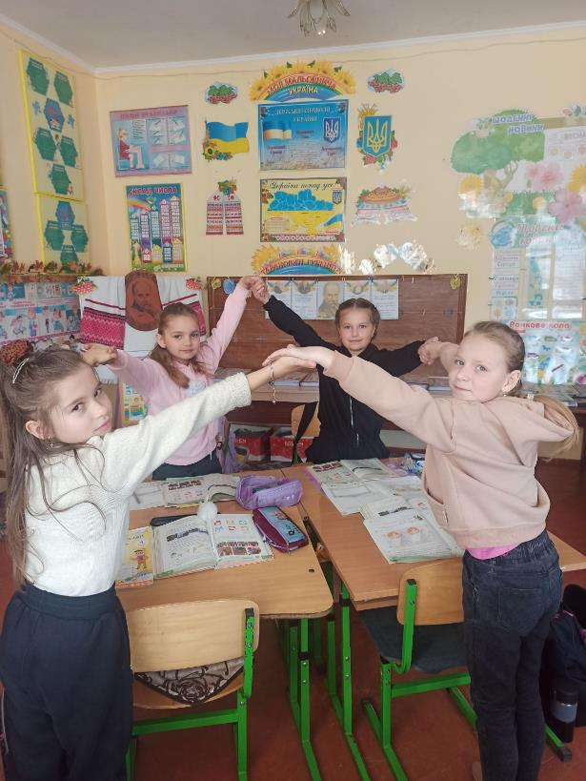
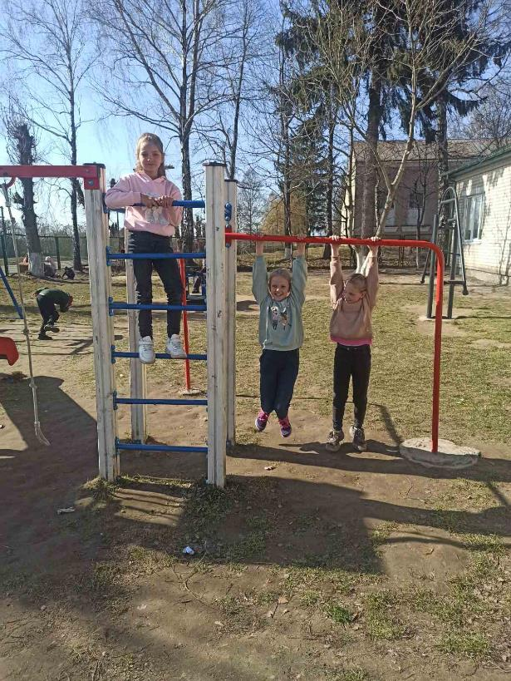
Мої вихованці

Slide 30
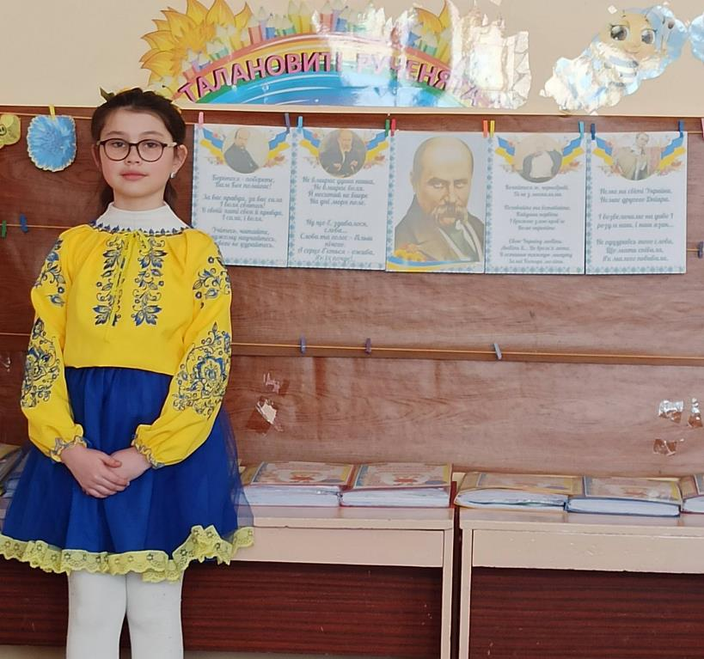
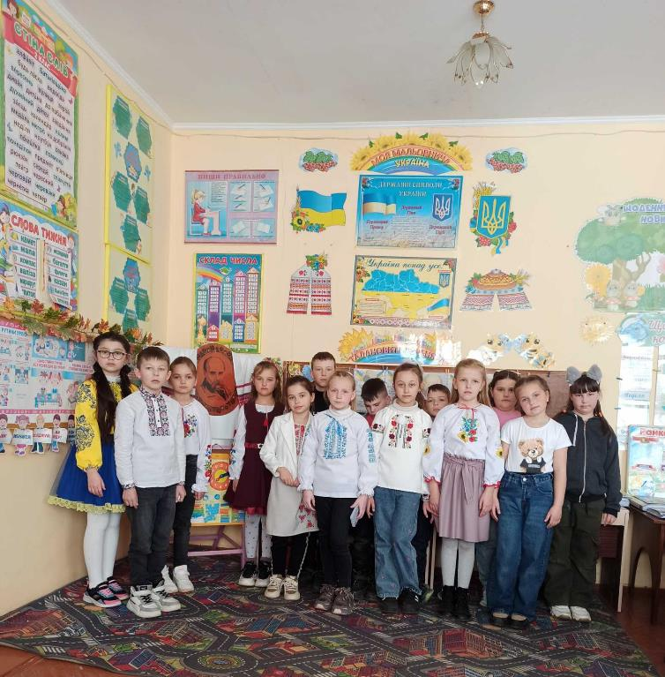
Мої вихованці

Slide 31
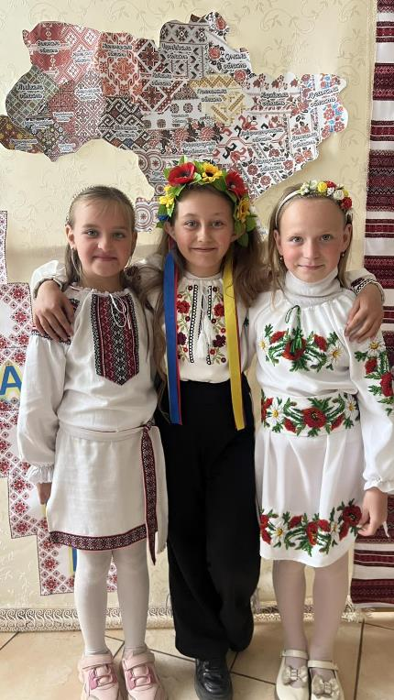

Мої вихованці

Slide 32

Мої вихованці

Slide 33

Визнання моєї праці

Slide 34

Я пишаюся
Я пишаюся тим, що обрала саме
професію педагога,
що працюю саме в цій, рідній для
мене, школі у
колективі чудових колег-
однодумців,
тим, що за свою професійну
діяльність випустила не одне
покоління прекрасних людей.
Так, мені є чим пишатися!
Notes:
34

Slide 35

Я можу
Я можу з впевненістю сказати, що
гарний вчитель може подарувати
надію, розпалити уяву та
вселити любов до навчання.
Я можу стверджувати,що
справжній учитель — не той, хто
тебе постійно виховує, а той, хто
допомагає тобі стати самим
собою.
Notes:
35

Slide 36

Я мрію
Яка ж вона вчительська мрія?
Це мрія про світле майбутнє життя,
Що в кожній дитині палає,
Де з творчості стежки нема вороття,
Де дружба з дітьми не згасає.
Я мрію про щастя й удачу дітей,
Щоб їм таланило в дорозі,
Нехай зустрічають лиш добрих людей,
А ми їх чекаєм на ріднім порозі…
Notes:
36

Slide 37

Разом формуємо самостійну, успішну особистість.
НУШ — школа для життя

Slide 38
Учитель не просто навчає — він допомагає дитині повірити в себе.
А саме з віри в себе починається успішне майбутнє.

